Slide 1
E-R图
在E-R图中有如下四个成分：
矩形框：表示实体，
菱形框：表示联系，
椭圆形框：表示实体或联系的属性，
连线：实体与属性之间的联系。

Slide 2
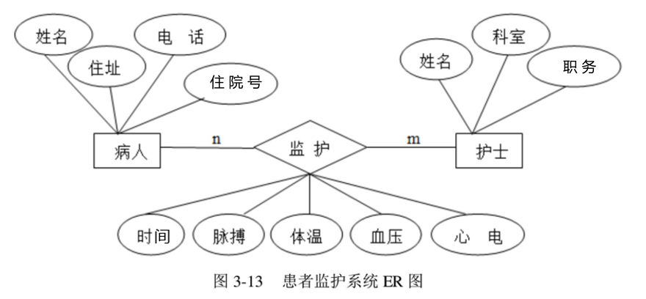
习题1
使用实体联系图，描绘患者监护系统中的数据对象。
患者监护系统要求：医院对患者监护系统的基本要求是随时接收每个病人的生理信号(脉搏、体温、血压、心电图等)，定时记录病人情况以形成患者日志，当某个病人的生理信号超出医生规定的安全范围时向值班护士发出警告信息，此外，护士在需要时还可以要求系统打印某个指定的病人的病情报告。

Slide 3

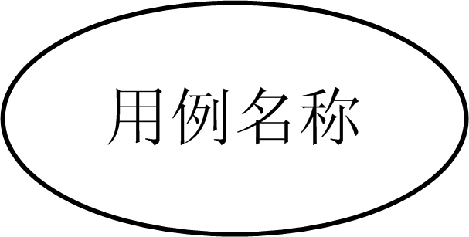
用例图
描述用户与系统之间交互的系列场景 ，场景一般由一系列相关的动作组成
用例图展示了用例（Use Case）、参与者（Actor）以及它们之间的相互关系

Slide 4
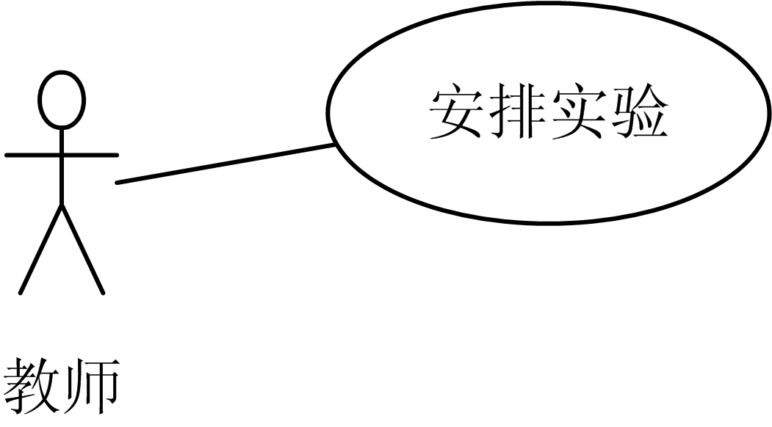
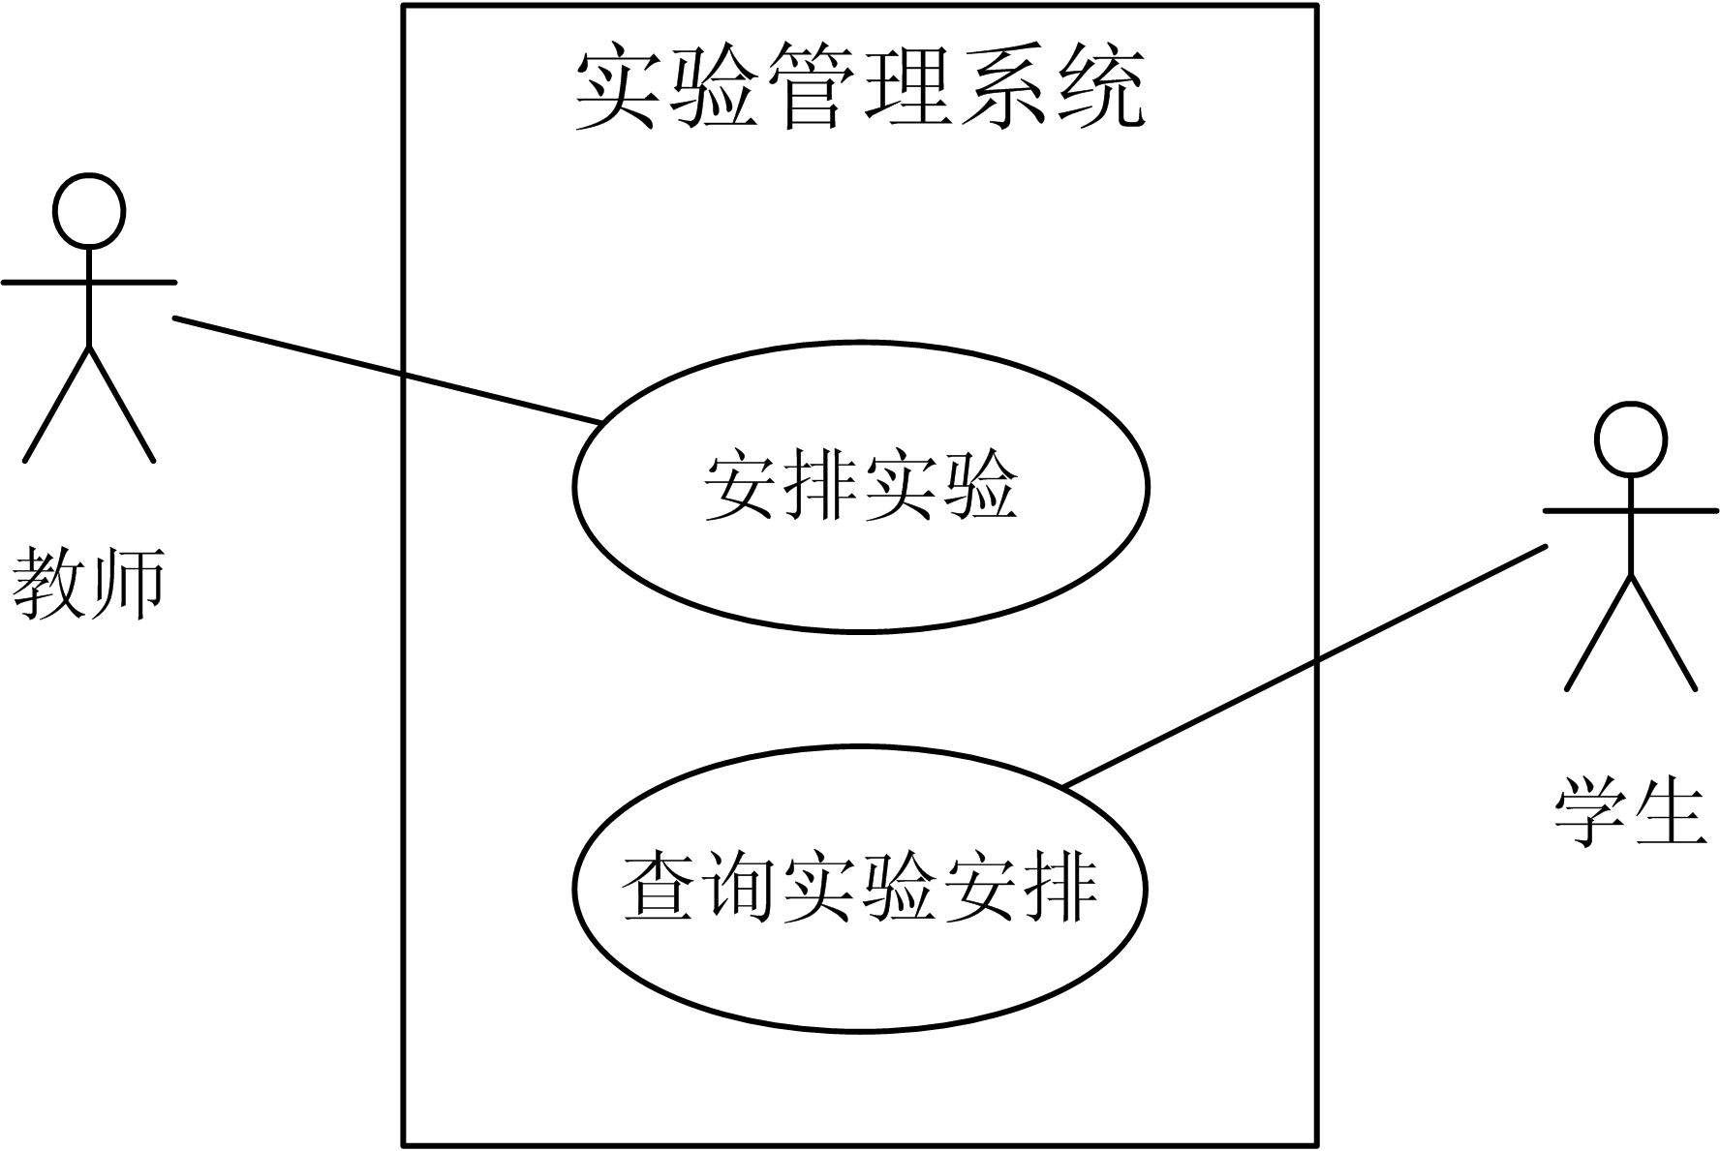
关联：参与者能够使用哪些用例
系统边界 ：边界以内表示是系统的组成部分，边界以外表示系统的外部事物

Slide 5
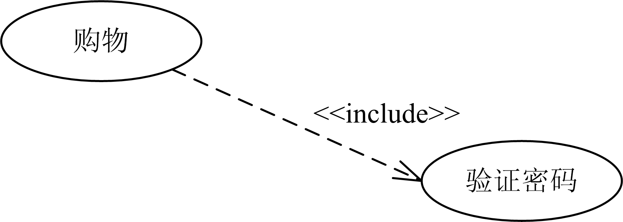
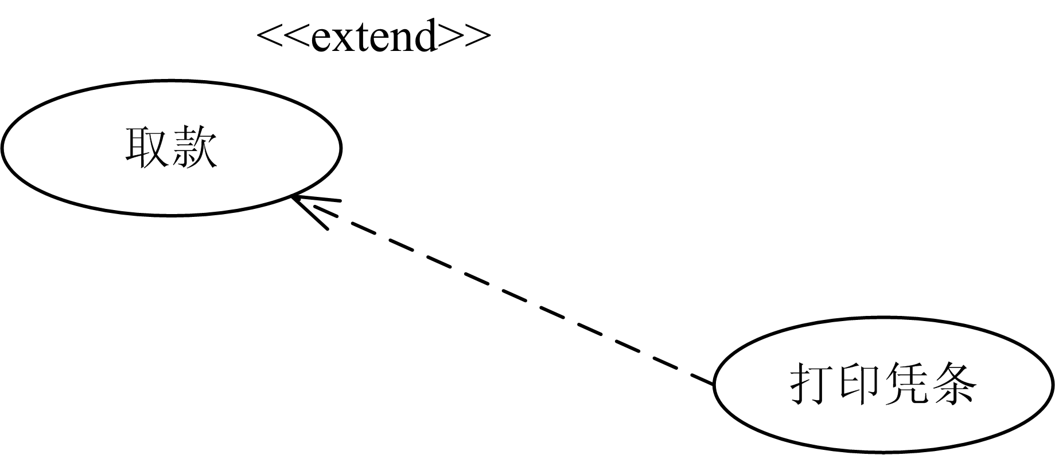
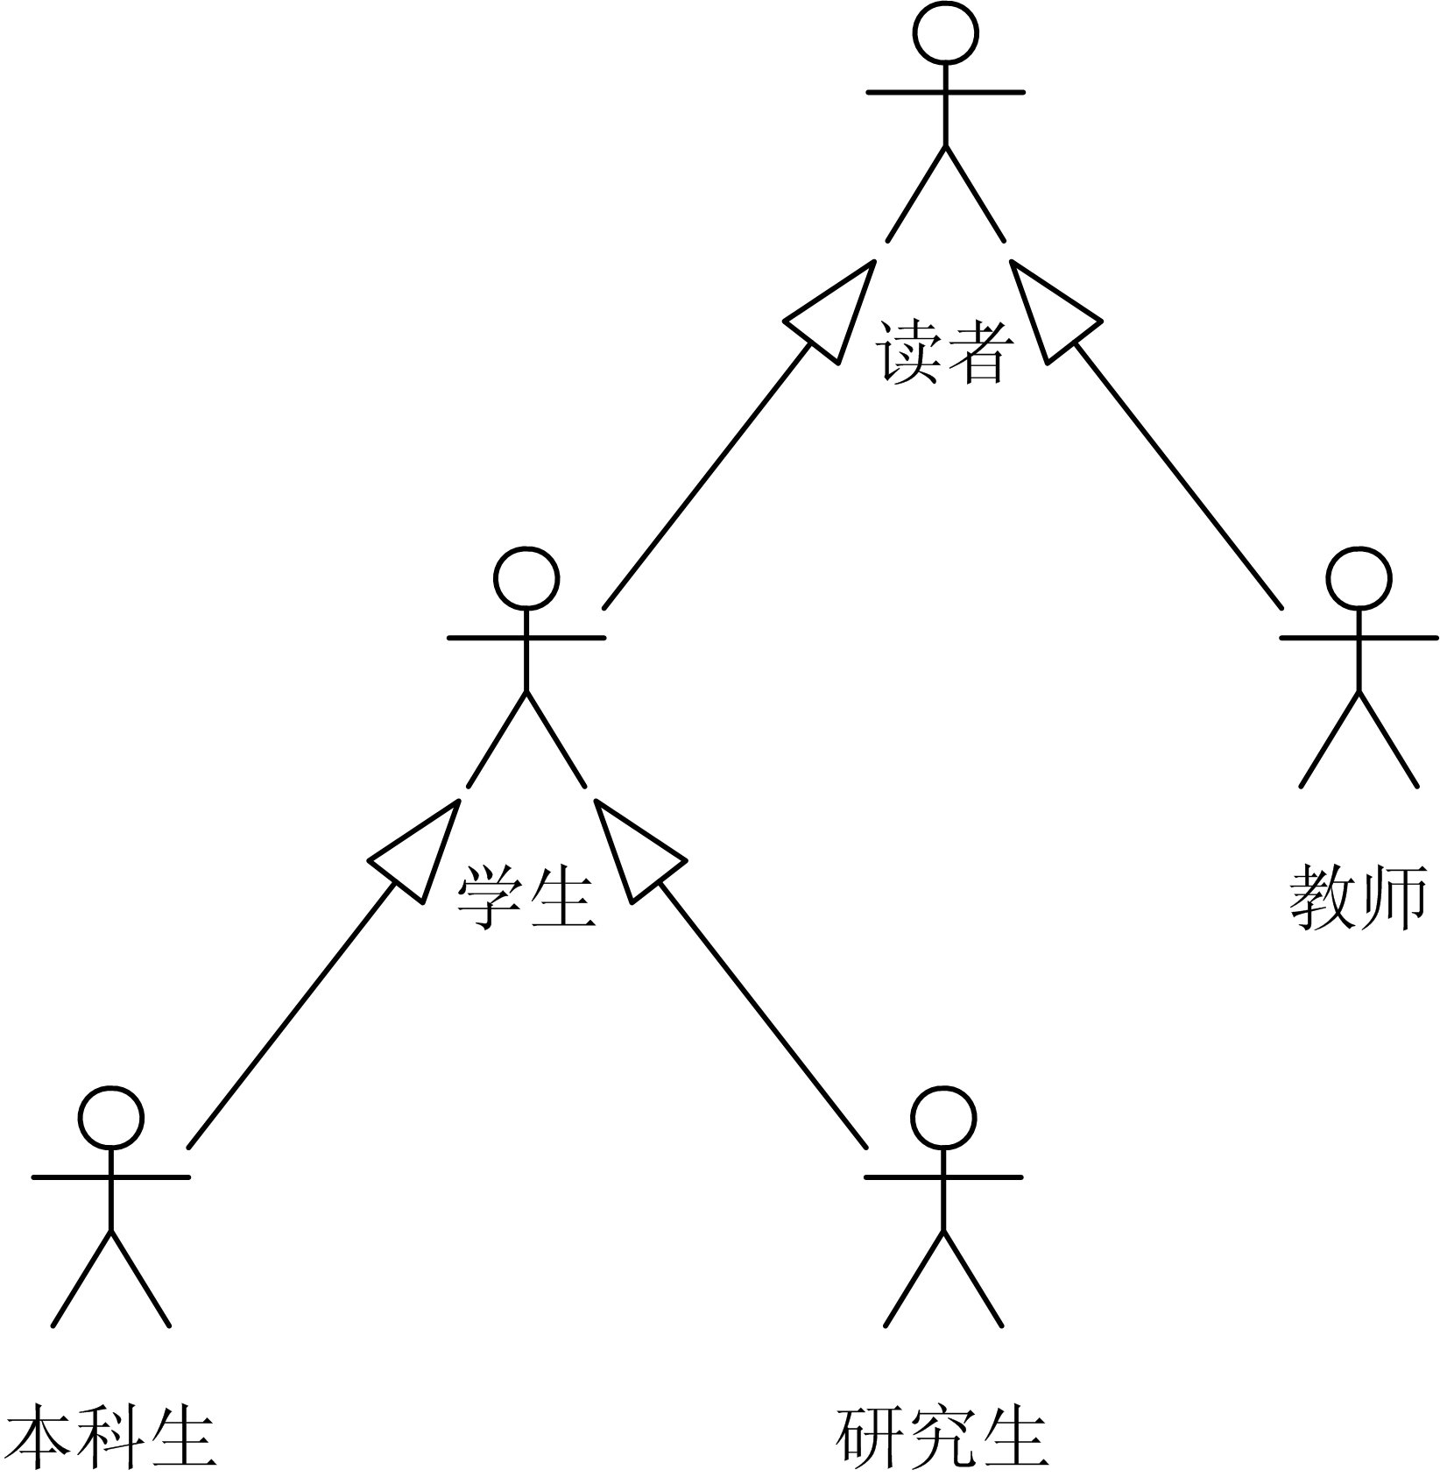
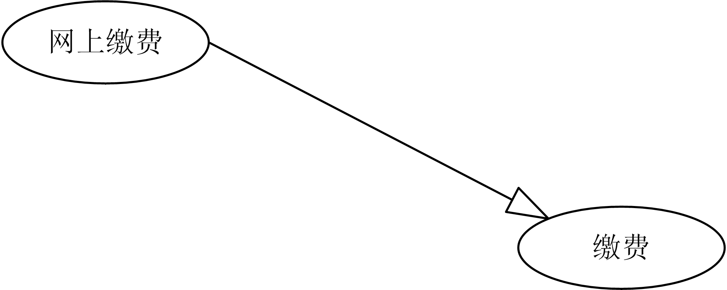
用例之间的关联：包含关系、扩展关系和泛化关系，参考者之间可能有泛化关系

Slide 6
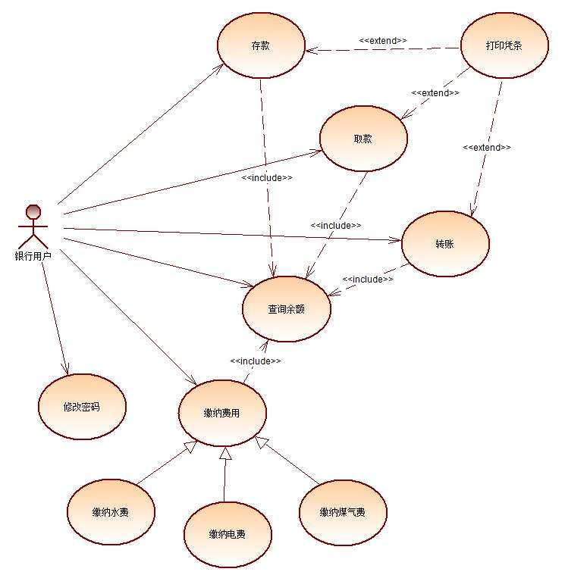
根据以下客户代表描述，绘制用例图。
客户代表说：我希望这台ATM能支持跨行业务，我插入卡片输入密码后，可以让我选择具体业务，具体包括存款、取款、转账、查询余额，其中，取款、存款、转账之后系统必须显示当前账户余额；为了方便，可以设置一些默认的存取金额按钮；我可以修改密码，还有我希望可以缴纳水费、电费和煤气费等费用；为了安全起见，ATM上应当有警示小心骗子的提示条，必须设置监控摄像头；如果输入三次密码错误，卡片应当被自动吞没。系统还应该提供打印凭条业务，即存款、取款、转账及缴纳费用之后我都可以选择是否打印凭条。

Slide 7
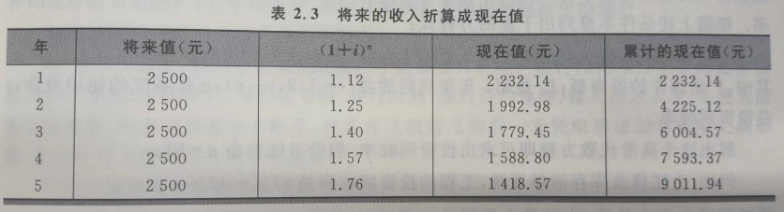
习题3.成本/效益分析（P51）
货币的时间价值
把将来的收益折算为现在的价值，与现在的投入相比较设利率为i，现已存入P元，
则n年后可得钱数F＝P(1+i)^{n},反之，如将来的收益为F元，则相当于现在的P=F/(1+i)^{n}。
例如，修改一个已有的库存清单系统，使它能在每天送给采购员一份订货报表。修改已有的库存清单程序并编写产生报表的程序，估计共需5000元；系统修改后能及时订货，这将消除零件短缺问题，估计因此每年可以节省2500元，5年共可节省12500元。假定年利率为12%，利用上面计算货币现在价值的公式可以算出修改库存清单系统后每年预计节省的钱的现在价值，如表2.3所示。
投资回收期：累计的经济效益等于最初的投资所需要的时间
以上例来计算，引入修改库存清单系统三年后，企业可节省6004.57元，投资已全
部回收，并产生赢利1004.57元，则：
1004.57 / 1779.45 = 0.56
因此，投资回收期是 3 – 0.56 = 2.44 年
纯利润：整个生存期之内软件系统的累计经济效益折合成现在值后与投资之差
9011.94-5000=4011.94(元)

Slide 8
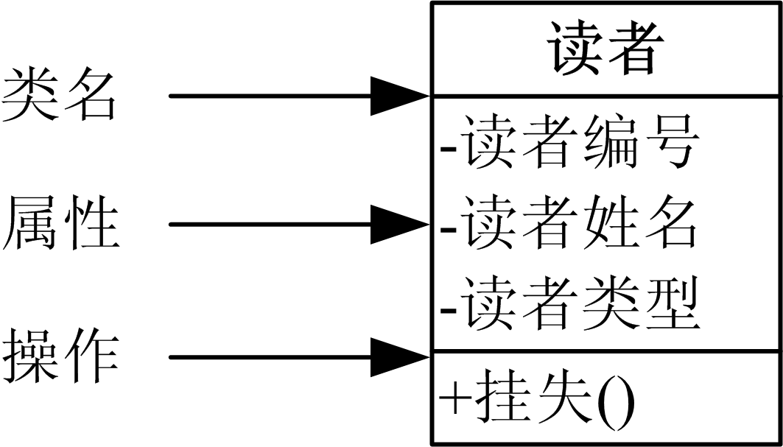
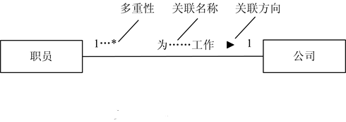
对象模型(P216)：
通常使用类图来建立对象模型
1.关联关系

Slide 9
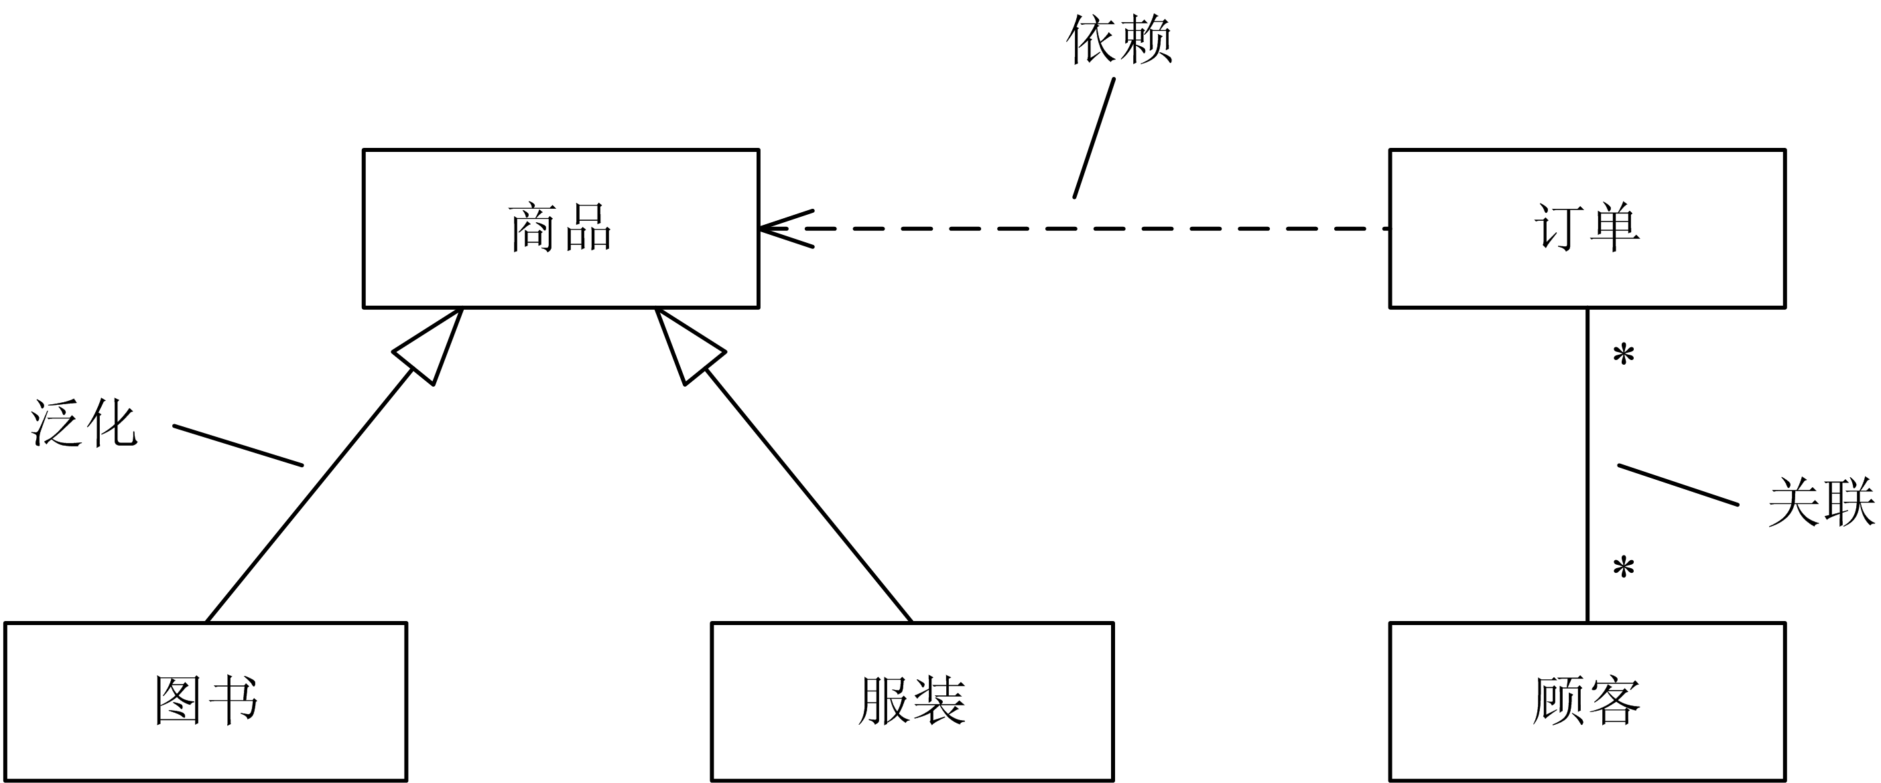
2.依赖关系
一个类必须以另一个类的存在为前提
3.泛化关系(继承)

Slide 10
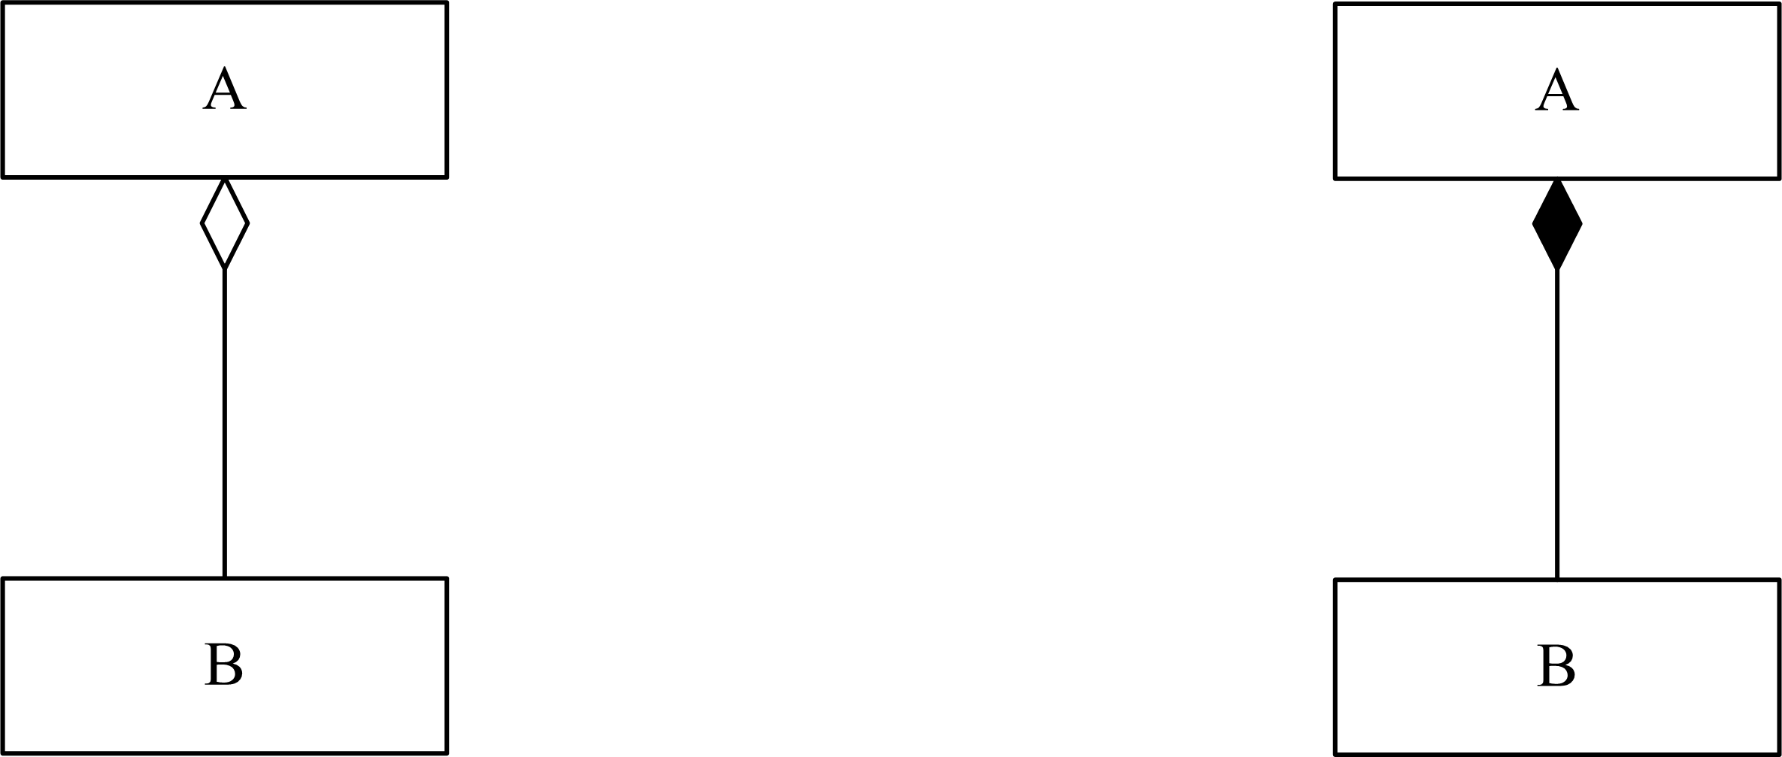
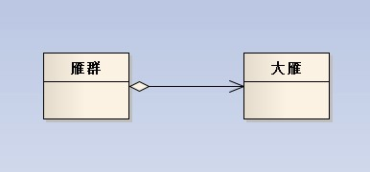
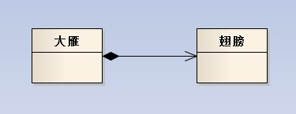
4.聚合与组合关系(整体与部分的关系)

Slide 11
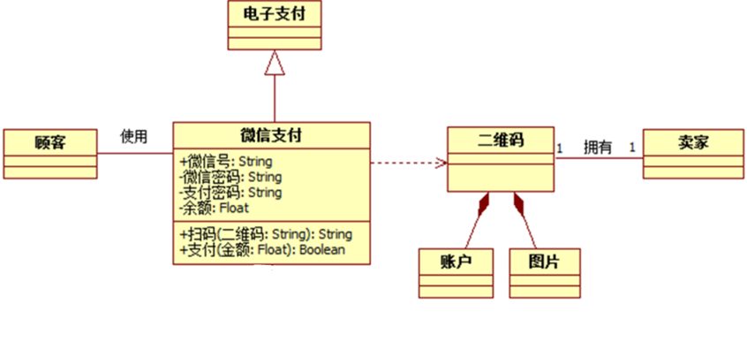
习题4
微信支付是一种非常方便的电子支付方式。顾客购买完商品后，卖家计算总价，并出示二维码（二维码由图片和账号组成）。顾客扫码后，输入支付金额，并点击支付。如果微信余额足够，则余额支付，如果余额不足，则调用银行支付接口，从银行卡支付。顾客输入正确密码，支付完成。

Slide 12
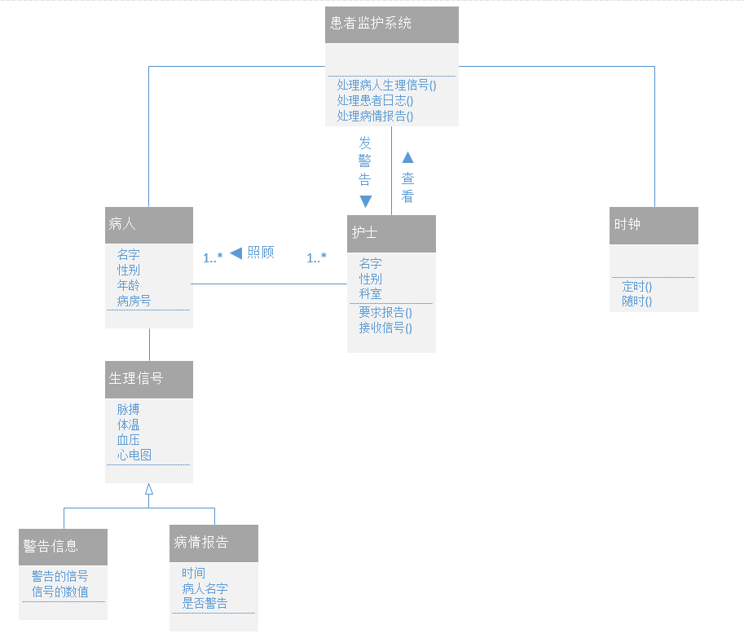
患者监护系统要求：医院对患者监护系统的基本要求是随时接收每个病人的生理信号(脉搏、体温、血压、心电图等)，定时记录病人情况以形成患者日志，当某个病人的生理信号超出医生规定的安全范围时向值班护士发出警告信息，此外，护士在需要时还可以要求系统打印某个指定的病人的病情报告。

Slide 13
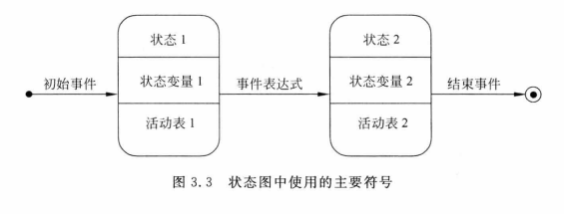
动态模型
通常用状态图来描述对象的状态，触发状态转换的事件及对象的行为

Slide 14
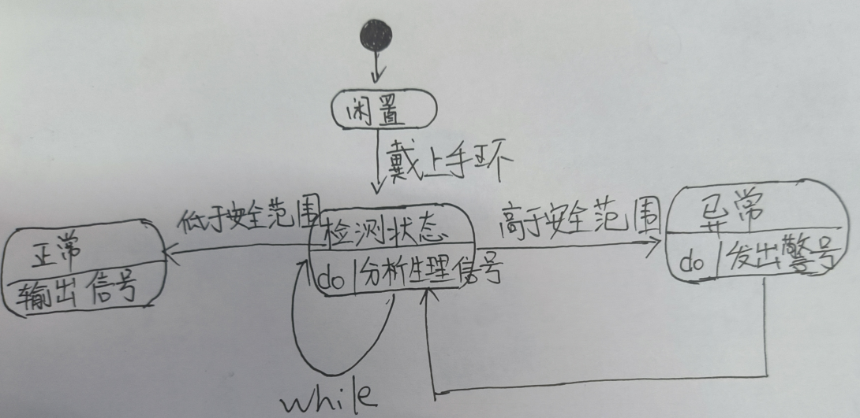
动态模型
习题5
医院对患者监护系统的基本要求是随时接收每个病人的生理信号(脉搏、体温、血压、心电图等)，定时记录病人情况以形成患者日志，当某个病人的生理信号超出医生规定的安全范围时向值班护士发出警告信息，此外，护士在需要时还可以要求系统打印某个指定的病人的病情报告。

Slide 15
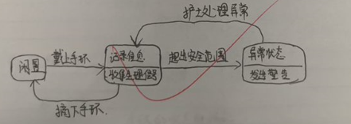
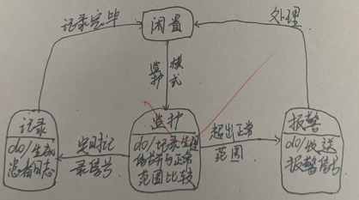
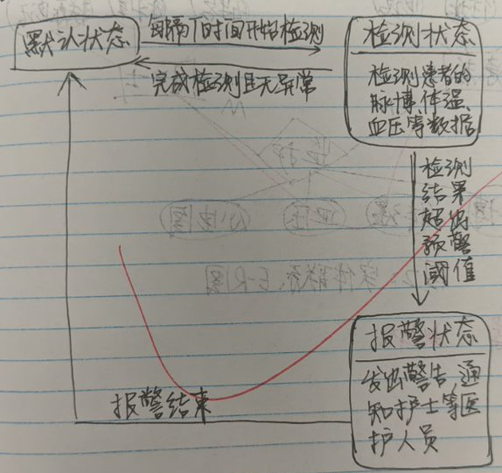

Slide 16
